Slide 1
第十四章：概率图模型
2022年秋季 《机器学习概论》课程
主讲：连德富 特任教授 | 博士生导师
邮箱：liandefu@ustc.edu.cn
手机：13739227137
主页：http://staff.ustc.edu.cn/~liandefu

Slide 2
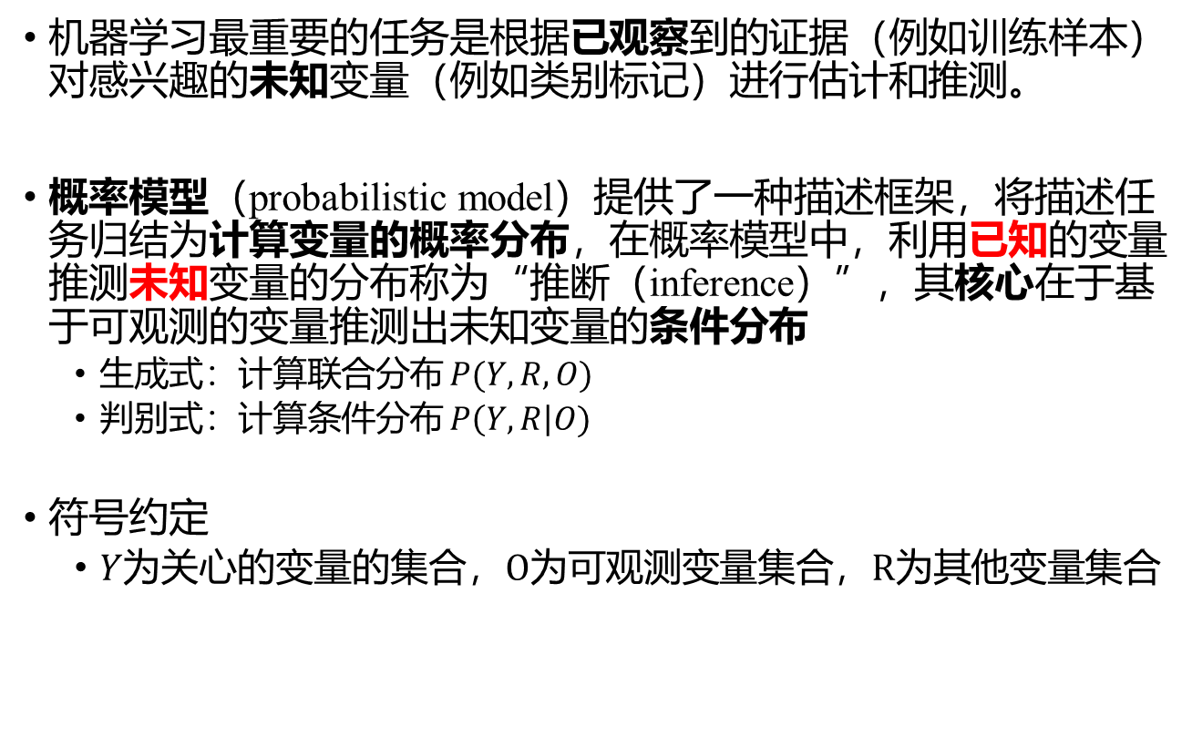
概率模型
机器学习最重要的任务是根据已观察到的证据（例如训练样本）对感兴趣的未知变量（例如类别标记）进行估计和推测。
概率模型（probabilistic model）提供了一种描述框架，将描述任务归结为计算变量的概率分布，在概率模型中，利用已知的变量推测未知变量的分布称为“推断（inference）”，其核心在于基于可观测的变量推测出未知变量的条件分布
生成式：计算联合分布 $P(Y,R,O)$
判别式：计算条件分布 $P\left(Y,R\right|O)$
符号约定
$Y为$关心的变量的集合，$O$为可观测变量集合，$R$为其他变量集合

Slide 3

概率模型
直接利用概率求和规则消去变量R的时间和空间复杂度为指数级别$O(2^{\left|Y\right|+|R|})$，需要一种能够简洁紧凑表达变量间关系的工具
概率图模型

Slide 4
概率图模型
概率图模型(probabilistic graphical model)是一类用图来表达变量相关关系的概率模型
图模型提供了一种描述框架，
结点：随机变量（集合）
边：变量之间的依赖关系
分类：
有向图：贝叶斯网
使用有向无环图表示变量之间的依赖关系
无向图：马尔可夫网
使用无向图表示变量间的相关关系

Slide 5
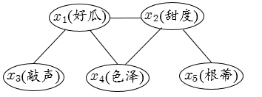
概率图模型
概率图模型分类：
有向图：贝叶斯网
无向图：马尔可夫网
(好瓜)
(甜度)
(敲声)
(色泽)
(根蒂)
有向图
无向图

Slide 6
本章概要
隐马尔可夫模型（动态贝叶斯网）
马尔可夫随机场 /条件随机场
主题模型

Slide 7
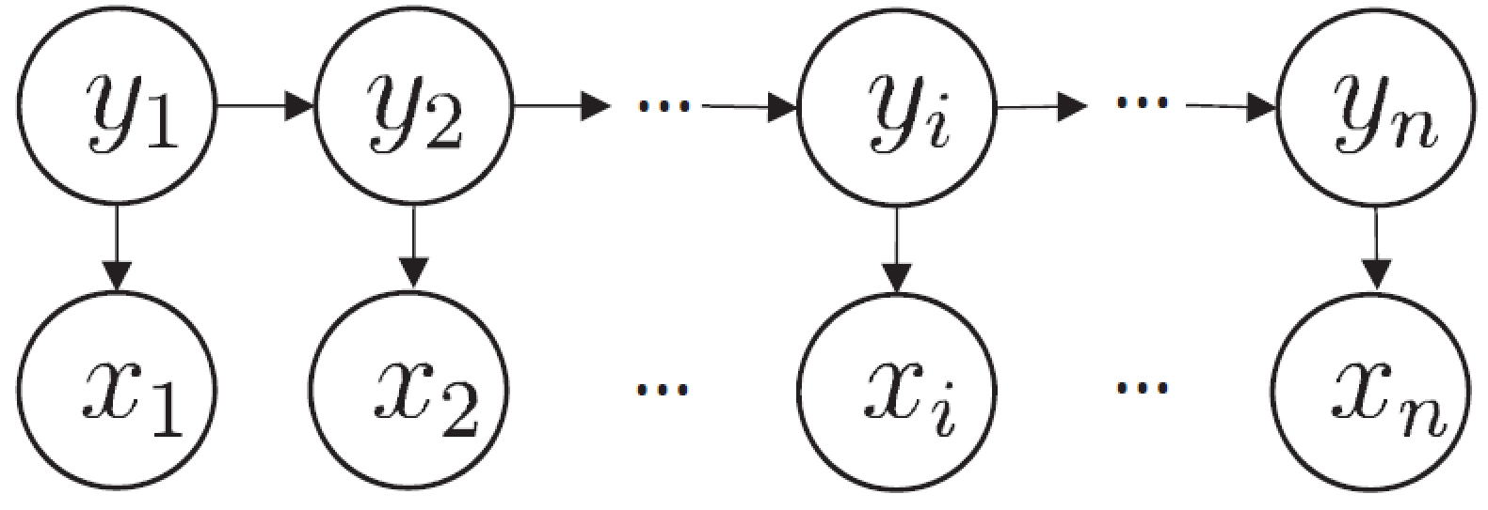
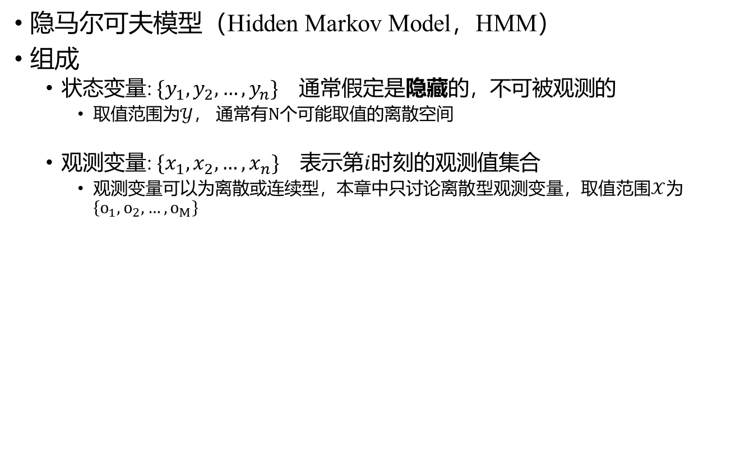
隐马尔可夫模型
隐马尔可夫模型（Hidden Markov Model，HMM）
组成
状态变量: $\{y_{1},y_{2},…,y_{n}\}$ 通常假定是隐藏的，不可被观测的
取值范围为$𝒴$， 通常有$N$个可能取值的离散空间
观测变量: $\{x_{1},x_{2},…,x_{n}\}$ 表示第$i$时刻的观测值集合
观测变量可以为离散或连续型，本章中只讨论离散型观测变量，取值范围$𝒳$为 $\left\{o_{1}, o_{2}, …, o_{M}\right\}$

Slide 8
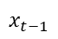
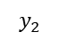


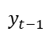
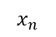
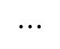
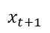
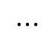
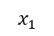
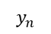
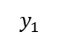
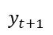
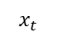
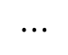
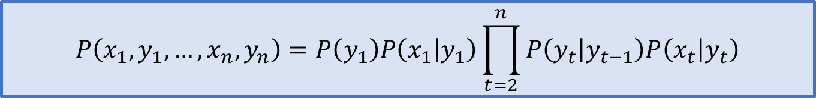
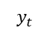
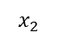
隐马尔可夫模型
$t时刻$的状态$x_{t}$仅依赖于$t−1$时刻状态$x_{t−1}$，与其余$n−2$个状态无关
马尔可夫链：
系统下一时刻状态仅由当前状态决定，不依赖于以往的任何状态
$$P\left(x_{1},y_{1},…,x_{n},y_{n}\right)=P\left(y_{1}\right)P\left(x_{1} | y_{1}\right)\prod_{t=2}^{n}{P\left(y_{t} | y_{t−1}\right)P\left(x_{t} | y_{t}\right)}$$
$$y_{1}$$
$$y_{2}$$
$$⋯$$
$$y_{t−1}$$
$$y_{t}$$
$$y_{t+1}$$
$$⋯$$
$$y_{n}$$
联合概率
$$x_{1}$$
$$x_{2}$$
$$⋯$$
$$x_{t−1}$$
$$x_{t}$$
$$x_{t+1}$$
$$⋯$$
$$x_{n}$$

Slide 9
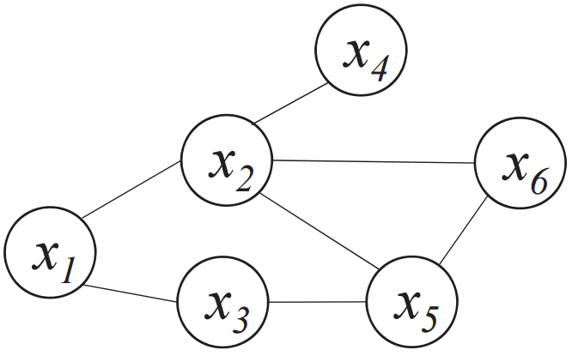
马尔可夫随机场
马尔可夫随机场（Markov Random Field，MRF）
是典型的马尔可夫网
著名的无向图模型
图模型表示：
结点表示变量（集），边表示依赖关系
有一组势函数（Potential Functions)，亦称“因子”（factor），这是定义在变量子集上的非负实函数，主要用于定义概率分布函数

Slide 10
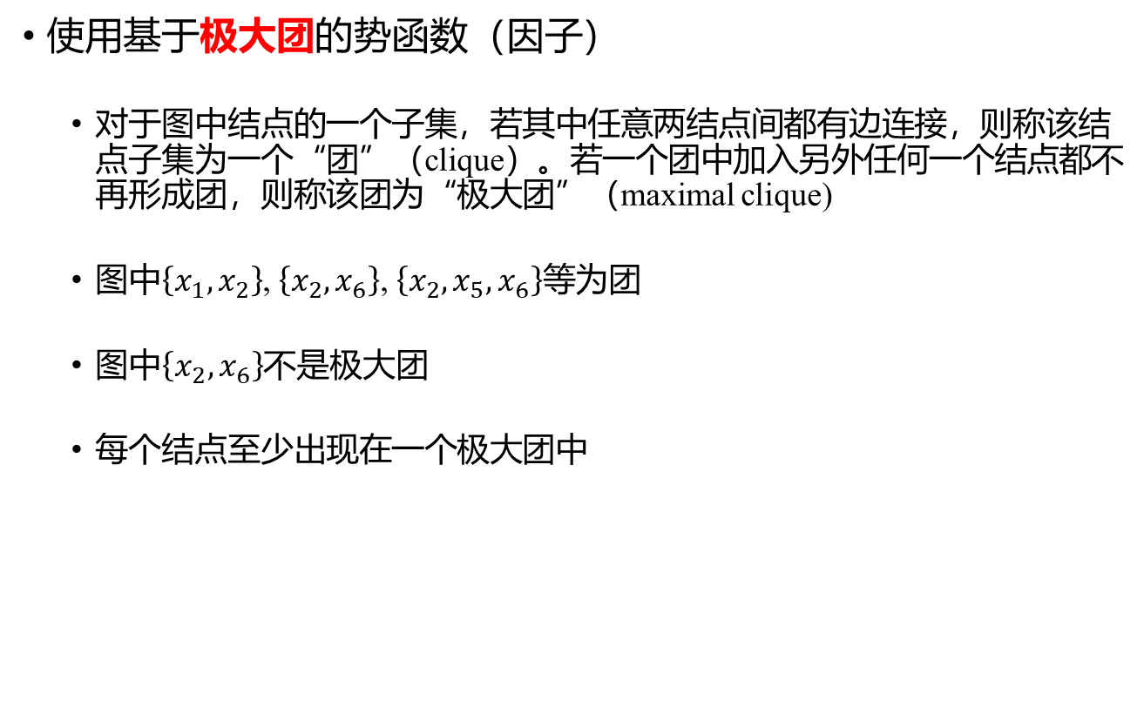
马尔可夫随机场—分布形式化：
使用基于极大团的势函数（因子）
对于图中结点的一个子集，若其中任意两结点间都有边连接，则称该结点子集为一个“团”（clique）。若一个团中加入另外任何一个结点都不再形成团，则称该团为“极大团”（maximal clique)
图中$\left\{x_{1},x_{2}\right\}$, $\left\{x_{2}, x_{6}\right\}$, $\left\{x_{2}, x_{5}, x_{6}\right\}等$为团
图中$\left\{x_{2}, x_{6}\right\}$不是极大团
每个结点至少出现在一个极大团中

Slide 11
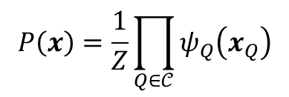
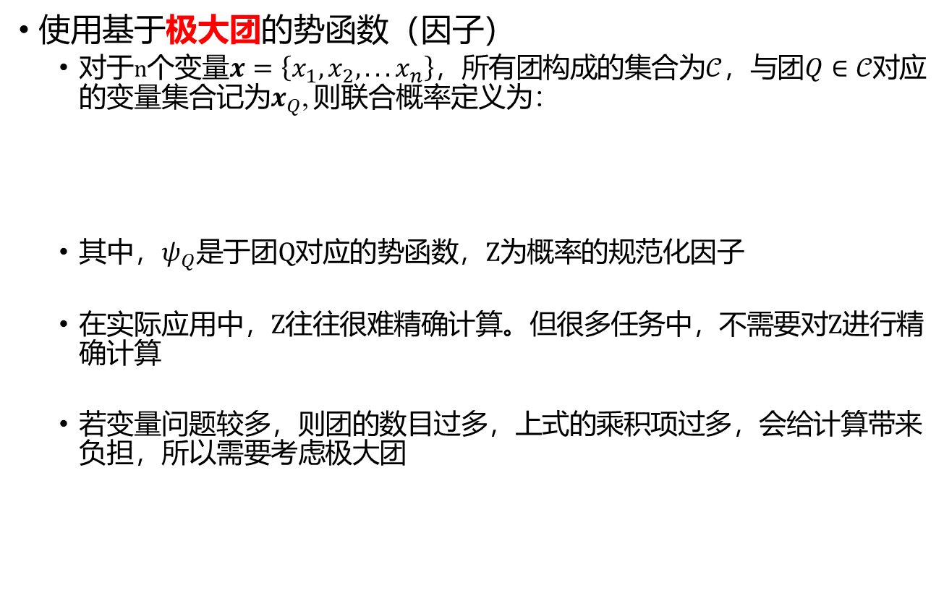
马尔可夫随机场
使用基于极大团的势函数（因子）
对于$n$个变量$x=\left\{x_{1}, x_{2}, . . . x_{n}\right\}$，所有团构成的集合为$𝒞$，与团$Q∈𝒞$对应的变量集合记为$x_{Q}$, 则联合概率定义为：
其中，$ψ_{Q}是$于团$Q$对应的势函数，$Z$为概率的规范化因子
在实际应用中，$Z往往$很难精确计算。但很多任务中，不需要对$Z$进行精确计算
若变量问题较多，则团的数目过多，上式的乘积项过多，会给计算带来负担，所以需要考虑极大团
$$P\left(x\right)=\frac{1}{Z}\prod_{Q∈𝒞}{ψ_{Q}\left(x_{Q}\right)}$$

Slide 12
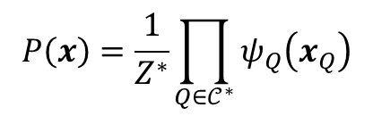
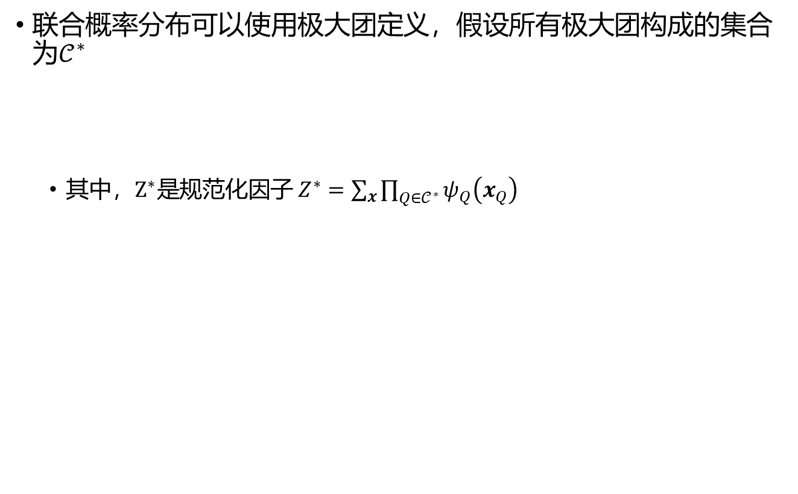
马尔可夫随机场
联合概率分布可以使用极大团定义，假设所有极大团构成的集合为$𝒞^{∗}$
其中，$Z^{∗}是$规范化因子 $Z^{∗}=\sum_{x}{\prod_{Q∈𝒞^{∗}}{ψ_{Q}\left(x_{Q}\right)}}$
$$P\left(x\right)=\frac{1}{Z^{∗}}\prod_{Q∈𝒞^{∗}}{ψ_{Q}\left(x_{Q}\right)}$$

Slide 13
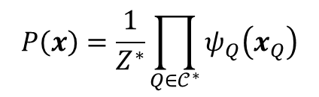
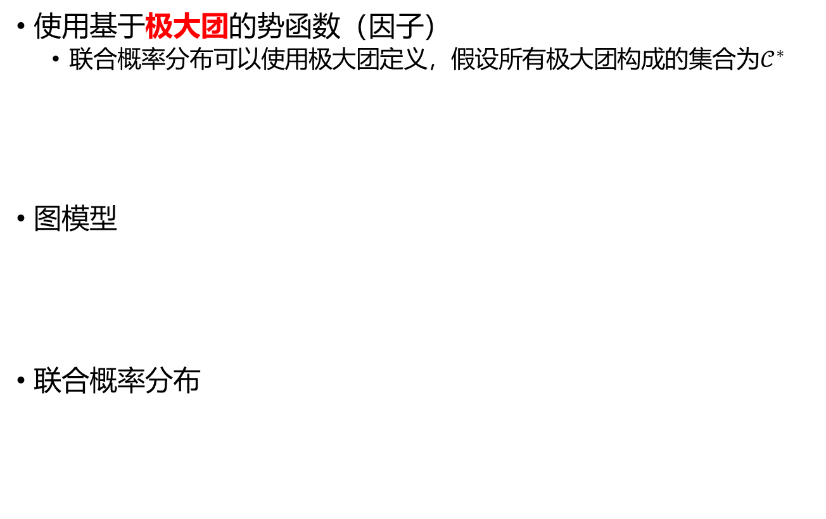
马尔可夫随机场
使用基于极大团的势函数（因子）
联合概率分布可以使用极大团定义，假设所有极大团构成的集合为$𝒞^{∗}$
图模型
联合概率分布
$$P\left(x\right)=\frac{1}{Z^{∗}}\prod_{Q∈𝒞^{∗}}{ψ_{Q}\left(x_{Q}\right)}$$
$$P\left(x\right)=\frac{1}{Z}ψ_{12}\left(x_{1},x_{2}\right)ψ_{13}\left(x_{1},x_{3}\right)ψ_{24}\left(x_{2},x_{4}\right)ψ_{35}\left(x_{3},x_{5}\right)ψ_{256}\left(x_{2},x_{5},x_{6}\right)$$

Slide 14
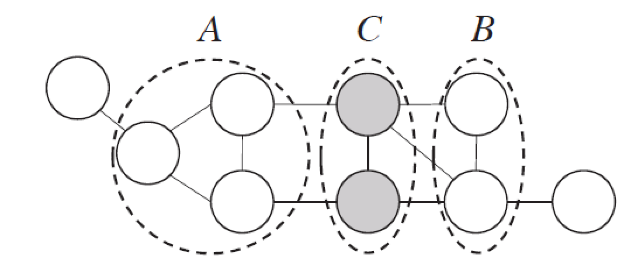
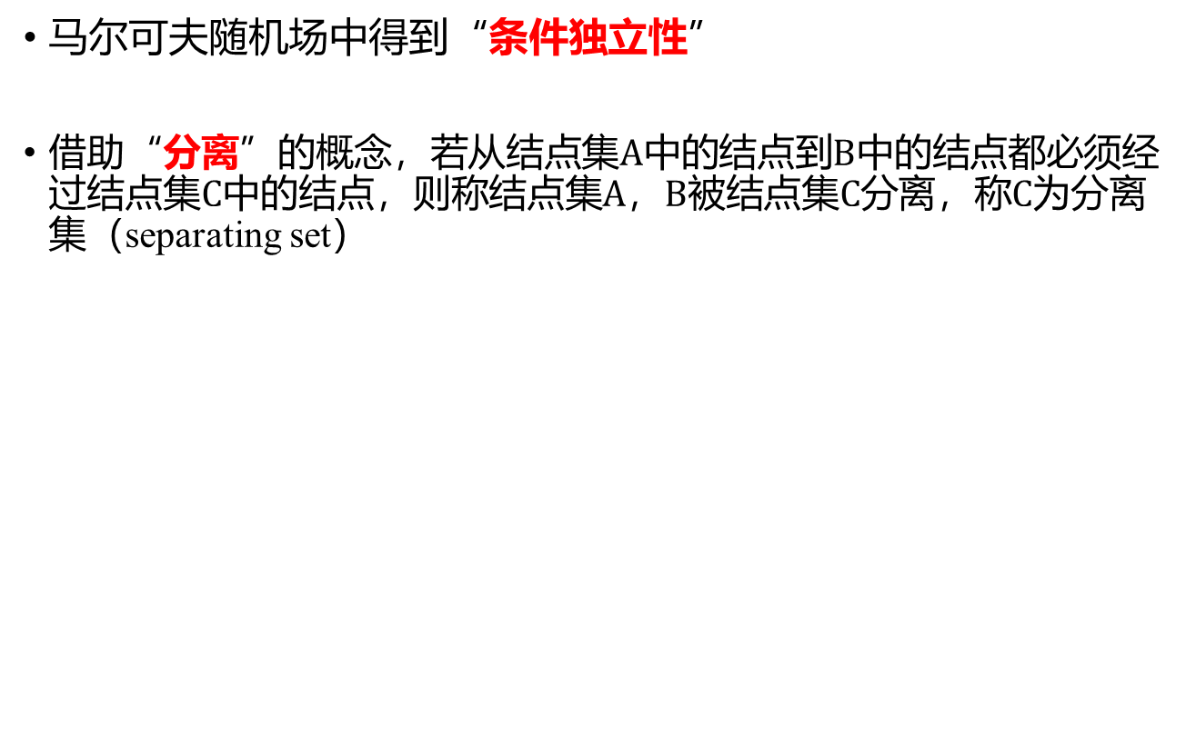
马尔可夫随机场中的分离集
马尔可夫随机场中得到“条件独立性”
借助“分离”的概念，若从结点集$A$中的结点到$B$中的结点都必须经过结点集$C$中的结点，则称结点集$A$，$B$被结点集$C$分离，称$C$为分离集（separating set）

Slide 15
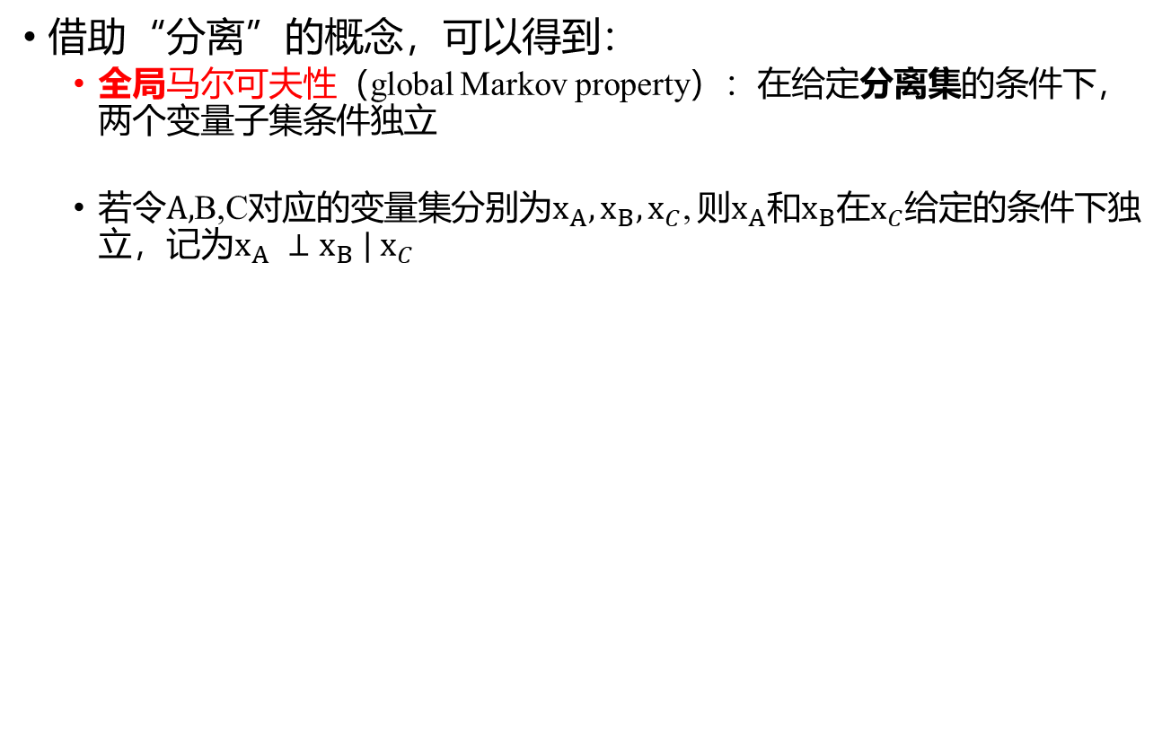
全局马尔可夫性
借助“分离”的概念，可以得到：
全局马尔可夫性（global Markov property）：在给定分离集的条件下， 两个变量子集条件独立
若令$A,$B,C对应的变量集分别为$x_{A}, x_{B}, x_{C}$, 则$x_{A}$和$x_{B}$在$x_{C}$给定的条件下独立，记为$x_{A} ⊥x_{B} | x_{C}$

Slide 16
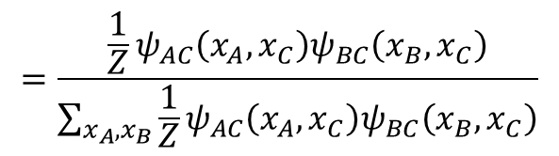

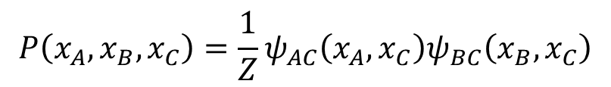
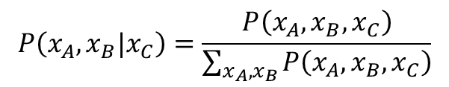
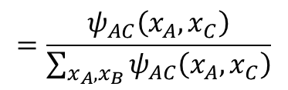
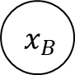
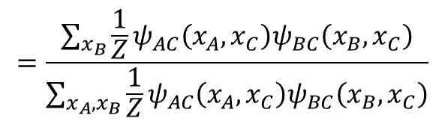
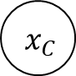
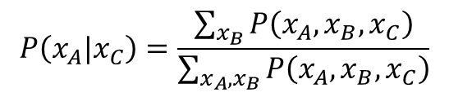
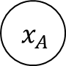
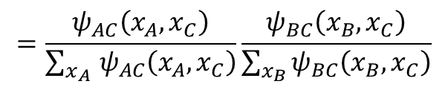
全局马尔可夫性的验证
图模型简化：
得到图模型的联合概率为：
$$x_{A}$$
$$x_{C}$$
$$x_{B}$$
$$P\left(x_{A},x_{B},x_{C}\right)=\frac{1}{Z}ψ_{AC}\left(x_{A},x_{C}\right)ψ_{BC}\left(x_{B},x_{C}\right)$$
条件概率
$$P\left(x_{A},x_{B}|x_{C}\right)=\frac{P\left(x_{A},x_{B},x_{C}\right)}{\sum_{x_{A},x_{B}}{P\left(x_{A},x_{B},x_{C}\right)}}$$
$$P\left(x_{A}|x_{C}\right)=\frac{\sum_{x_{B}}{P\left(x_{A},x_{B},x_{C}\right)}}{\sum_{x_{A},x_{B}}{P\left(x_{A},x_{B},x_{C}\right)}}$$
$$=\frac{\frac{1}{Z}ψ_{AC}\left(x_{A},x_{C}\right)ψ_{BC}\left(x_{B},x_{C}\right)}{\sum_{x_{A},x_{B}}{\frac{1}{Z}ψ_{AC}\left(x_{A},x_{C}\right)ψ_{BC}\left(x_{B},x_{C}\right)}}$$
$$=\frac{\sum_{x_{B}}{\frac{1}{Z}ψ_{AC}\left(x_{A},x_{C}\right)ψ_{BC}\left(x_{B},x_{C}\right)}}{\sum_{x_{A},x_{B}}{\frac{1}{Z}ψ_{AC}\left(x_{A},x_{C}\right)ψ_{BC}\left(x_{B},x_{C}\right)}}$$
$$=\frac{ψ_{AC}\left(x_{A},x_{C}\right)}{\sum_{x_{A} }{ψ_{AC}\left(x_{A},x_{C}\right)}}\frac{ψ_{BC}\left(x_{B},x_{C}\right)}{\sum_{x_{B}}{ψ_{BC}\left(x_{B},x_{C}\right)}}$$
$$=\frac{ψ_{AC}\left(x_{A},x_{C}\right)}{\sum_{x_{A},x_{B}}{ψ_{AC}\left(x_{A},x_{C}\right)}}$$
$$=P\left(x_{A}|x_{C}\right)P\left(x_{B}|x_{C}\right)$$

Slide 17
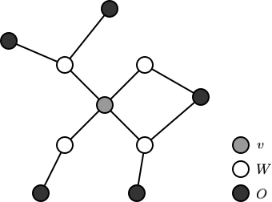
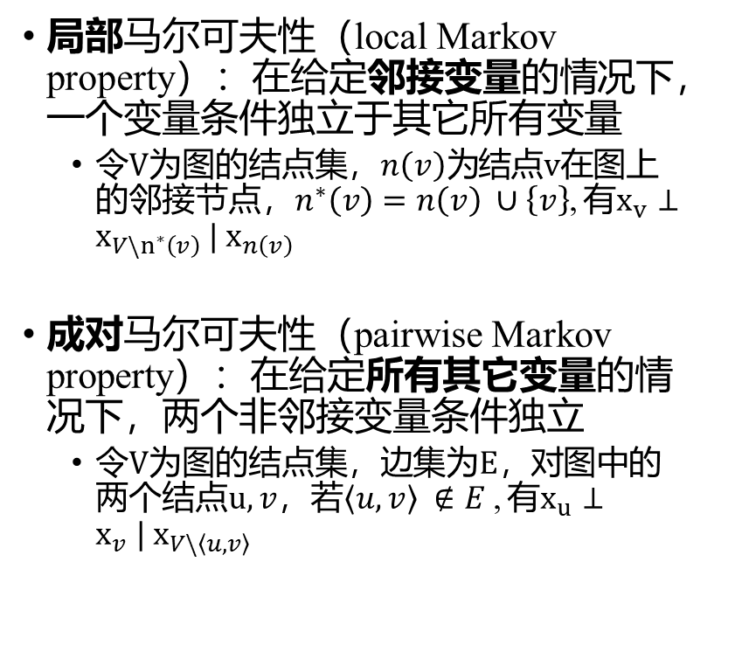
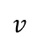
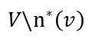
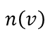
马尔可夫随机场中的条件独立性
全局马尔可夫性（global Markov property）：在给定分离集的条件下， 两个变量子集条件独立
局部马尔可夫性（local Markov property）：在给定邻接变量的情况下，一个变量条件独立于其它所有变量
令$V$为图的结点集，$n\left(v\right)为$结点$v$在图上的邻接节点，$n^{∗}\left(v\right)=n\left(v\right) ∪\left\{v\right\}$, 有$x_{v}⊥x_{V\backslash n^{∗}\left(v\right)} | x_{n\left(v\right)}$
成对马尔可夫性（pairwise Markov property）：在给定所有其它变量的情况下，两个非邻接变量条件独立
令$V$为图的结点集，边集$为E，$对图中的两个结点$u, v$，若$\left\langle u,v\right\rangle ∉E$, 有$x_{u}⊥x_{v} | x_{V\backslash \left\langle u,v\right\rangle }$
$$v$$
$$n\left(v\right)$$
$$V\backslash n^{∗}\left(v\right)$$

Slide 18

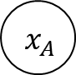
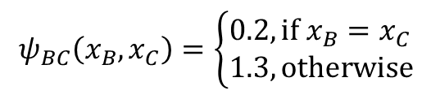

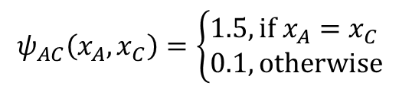
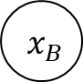


马尔可夫随机场中的势函数
势函数$ψ_{Q}\left(x_{Q}\right)的$作用是定量刻画变量集$x_{Q}中$变量的相关关系，应为非负函数，且在所偏好的变量取值上有较大的函数值
上图中，假定变量均为二值变量，定义势函数：
$$x_{A}$$
$$x_{C}$$
$$x_{B}$$
$$ψ_{AC}\left(x_{A},x_{C}\right)=\left\{\begin{aligned}1.5, &if x_{A}=x_{C} \\ 0.1, &otherwise\end{aligned}\right.$$
$$ψ_{BC}\left(x_{B},x_{C}\right)=\left\{\begin{aligned}0.2, &if x_{B}=x_{C} \\ 1.3, &otherwise\end{aligned}\right.$$
模型偏好$x_{A}$与$x_{C}$有相同的取值
$x_{A}$与$x_{C}$正相关
模型偏好$x_{B}$与$x_{C}$有不同的取值
$x_{B}$与$x_{C}$负相关
令$x_{A}$与$x_{C}$相同且$x_{B}$与$x_{C}$不同的变量值指派将有较高的联合概率

Slide 19



马尔可夫随机场中的势函数
势函数$ψ_{Q}\left(x_{Q}\right)的$作用是定量刻画变量集$x_{Q}中$变量的相关关系，应为非负函数，且在所偏好的变量取值上有较大的函数值
为了满足非负性，指数函数常被用于定义势函数，即：
其中，$H_{Q}\left(x_{Q}\right)是一个$定义在变量$x_{Q}$上的实值函数，常见形式为：
其中 ，$α_{uv}$和$β_{v}$是参数，上式第一项考虑每一对结点的关系，第二项考虑单结点
$$ψ_{Q}\left(x_{Q}\right)=e^{−H_{Q}\left(x_{Q}\right)}$$
$$H_{Q}\left(x_{Q}\right)=\sum_{u,v∈Q,u≠v}{α_{uv}x_{u} x_{v}}+\sum_{v∈Q}{β_{v}x_{v}}$$

Slide 20


条件随机场
条件随机场（Conditional Random Field，CRF)是一种判别式无向图模型（可看作给定观测值的MRF），条件随机场对多个变量给定相应观测值后的条件概率进行建模
若令$x=\left\{x_{1},x_{2}, …,x_{n}\right\}为$观测序列，$y=\left\{y_{1}, y_{2}, …, y_{n}\right\}$为对应的标记序列， CRF的目标是构建条件概率模型$P\left(y | x\right)$
标记变量$Y$可以是结构型变量，它各个分量之间具有某种相关性。
自然语言处理的词性标注任务中，观测数据为语句（单词序列），标记为相应的词性序列，具有线性序列结构
在语法分析任务中，输出标记是语法树，具有树形结构

Slide 21







条件随机场
令$G= \left\langle V, E\right\rangle$表示结点与标记变量$y$中元素一一对应的无向图。无向图中，$Y_{v}$表示与节点$v$对应的标记变量，$n(v)$表示结点$v$的邻接结点，若图中的每个结点都满足马尔可夫性，
则$(Y,X)$构成条件随机场
CRF使用势函数和图结构上的团来定义$P(y|x)$
接下来仅考虑链式条件随机场（chain-structured CRF）
$$P\left(Y_{v}|X,Y_{V∖\left\{v\right\}}\right)=P\left(Y_{v}|X,Y_{n\left(v\right)}\right)$$
$$y_{1}$$
$$y_{2}$$
$$y_{3}$$
$$y_{n}$$
$$x=\left\{x_{1},x_{2}, …,x_{n}\right\}$$

Slide 22







链式条件随机场
$$y_{1}$$
$$y_{2}$$
$$y_{3}$$
$$y_{n}$$
包含两种关于标记变量的团：
相邻的标记变量，即$\{y_{i−1},y_{i}\}$；
单个标记变量，$\{y_{i}\}$；
条件概率可被定义为：
$t_{j}\left(y_{i+1},y_{i}, x, i\right)$是定义在观测序列的两个相邻标记位置上的转移特征函数（transition feature function），用于刻画相邻标记变量之间的相关关系以及观测序列对它们的影响
$s_{k}\left(y_{i},x, i\right)是$定义在观测序列的标记位置$i$上的状态特征函数（status feature function），用于刻画观测序列对标记变量的影响
$λ_{j}, μ_{k}为$参数，Z为规范化因子
$$x=\left\{x_{1},x_{2}, …,x_{n}\right\}$$
$$P\left(y|x\right)=\frac{1}{Z}\exp\left(\sum_{j=1}^{K_{1}}{\sum_{i=2}^{n}{λ_{j}t_{j}\left(y_{i−1},y_{i},x,i\right)}+\sum_{l=1}^{K_{2}}{\sum_{i=1}^{n}{μ_{l}s_{l}\left(y_{i},x,i\right)}}}\right)$$

Slide 23


CRF特征函数举例
特征函数通常是实值函数，以刻画数据的一些很可能成立或者期望成立的经验特性，以词性标注任务为例：
采用特征函数：
表示第$i$个观测值$x_{i}为$单词’knock’时，相应的标记$y_{i}, y_{i+1}$很可能分别为$\left[V\right], [P]$.
$$t_{j}\left(y_{i+1},y_{i},x,i\right)=\left\{\begin{aligned}1,&if y_{i+1}=\left[P\right], y_{i}=\left[V\right], and x_{i}="knock"& \\ 0,& otherwise\end{aligned}\right.$$

Slide 24


HMM to CRF
HMM
CRF
$$P\left(x,y\right)=P\left(y_{1}\right)P\left(x_{1} | y_{1}\right)\prod_{t=2}^{n}{P\left(y_{t} | y_{t−1}\right)P\left(x_{t} | y_{t}\right)}$$
$$=π_{y_{1}}b_{y_{1},x_{1}}a_{y_{1},y_{2}}b_{y_{2},x_{2}}a_{y_{2},y_{3}}⋯a_{y_{n−1},y_{n}}b_{y_{n},x_{n}}$$
$$=\exp\left(\sum_{t=1}^{n−1}{\sum_{i,j}{𝕀\left(y_{t}=s_{i},y_{t+1}=s_{j}\right)\log{a_{ij}}}}+\sum_{i}{𝕀\left(y_{1}=s_{i} \right)\log{π_{i}}}+\sum_{t=1}^{n}{\sum_{j,k}{𝕀\left(y_{t}=s_{j},x_{t}=o_{k}\right)}}\log{b_{jk}}\right)$$

Slide 25



MRF与CRF的对比
使用团上的势函数定义概率
对联合概率建模
使用团上的势函数定义概率
有观测变量，对条件概率建模
$$P\left(x\right)=\frac{1}{Z}ψ_{12}\left(x_{1},x_{2}\right)ψ_{13}\left(x_{1},x_{3}\right)ψ_{24}\left(x_{2},x_{4}\right)$$
$$ψ_{35}\left(x_{3},x_{5}\right)ψ_{256}\left(x_{2},x_{5},x_{6}\right)$$

Slide 26



CRF基本问题
概率计算问题：评估模型和观测序列间的匹配程度: 有效计算观测序列产生概率$P\left(x|λ\right)$
预测问题：根据观测序列“推测”隐藏的模型状态$y=\left\{y_{1}, y_{2}, . . . ,y_{n}\right\}$
学习问题：如何调整模型参数 $λ = [A, B, π]$以使得该序列出现的概率$P\left(x|λ\right)$最大

Slide 27








概率计算问题
$$P\left(y|x\right)=\frac{1}{Z}\exp\left(\sum_{j=1}^{K_{1}}{\sum_{i=2}^{n}{λ_{j}t_{j}\left(y_{i−1},y_{i},x,i\right)}+\sum_{l=1}^{K_{2}}{\sum_{i=1}^{n}{μ_{l}s_{l}\left(y_{i},x,i\right)}}}\right)$$
假设$y_{0}="start“$且$y_{n+1}="end"$
$$f_{k}\left(y_{i−1},y_{i},x,i\right)=\left\{\begin{aligned}&t_{k}\left(y_{i−1},y_{i},x,i\right), &k=1,…,K_{1} \\ &s_{l}\left(y_{i},x,i\right),&l=K_{1}+l;l=1,…,K_{2}\end{aligned}\right.$$
记
$$\sum_{k=1}^{K_{1}+K_{2}}{w_{k}f_{k}\left(y_{i−1},y_{i},x,i\right)}$$
定义
$$M_{i}\left(x\right)=\left[M_{i}\left(y_{i−1},y_{i}|x\right)\right]$$
$$\exp\left(W_{i}\left(y_{i−1},y_{i}|x\right)\right)$$
$$P\left(y|x\right)=\frac{1}{Z}\prod_{i=1}^{n+1}{M_{i}\left(y_{i−1},y_{i}|x\right)}$$
$$Z=\sum_{y_{1},…,y_{n}}{\prod_{i=1}^{n+1}{M_{i}\left(y_{i−1},y_{i}|x\right)}}$$

Slide 28








概率计算问题
$$Z=\sum_{y_{1},…,y_{n}}{\prod_{i=1}^{n+1}{M_{i}\left(y_{i−1},y_{i}|x\right)}}$$
$$=α_{n+1}\left(y_{n+1}|x\right)$$
$$={\left[M_{1}\left(x\right)M_{2}\left(x\right)⋯M_{n+1}\left(x\right)\right]}_{start, stop}$$
$$=\sum_{y_{1}}{M_{1}\left(y_{0},y_{1}|x\right)\sum_{y_{2}}{M_{2}\left(y_{1},y_{2}|x\right)\sum_{y_{3}}{M_{3}\left(y_{2},y_{3}|x\right)}}…\sum_{y_{n}}{M_{n}\left(y_{n−1},y_{n}|x\right)M_{n+1}\left(y_{n},y_{n+1}|x\right)}}$$
前t项求和
$$α_{t+1}\left(y_{t+1}|x\right)=\sum_{y_{1},…,y_{t}}{\prod_{i=1}^{t+1}{M_{i}\left(y_{i−1},y_{i}|x\right)}}$$
$$=\sum_{y_{t}}{M_{t+1}\left(y_{t},y_{t+1}|x\right)}\left(\sum_{y_{1},…,y_{t−1}}{\prod_{i=1}^{t}{M_{i}\left(y_{i−1},y_{i}|x\right)}}\right)$$
$$=\sum_{y_{t}}{M_{t+1}\left(y_{t},y_{t+1}|x\right)}α_{t}\left(y_{t}|x\right)$$
$$α_{0}\left(y_{0} | x\right)=\left\{\begin{aligned}&1,y_{0}=start \\ &0, otherwise\end{aligned}\right.$$
记
$$α_{t+1}\left(x\right)=α_{t}\left(x\right)M_{t+1}\left(x\right)$$
$$α_{n+1}=α_{0}\left(x\right)M_{1}\left(x\right)M_{2}\left(x\right)⋯M_{n+1}\left(x\right)$$

Slide 29






概率计算问题
$$β_{t}\left(y_{t}|x\right)=\sum_{y_{t+1},…,y_{n}}{\prod_{i=t+1}^{n+1}{M_{i}\left(y_{i−1},y_{i}|x\right)}}$$
$$=\sum_{y_{t+1}}{M_{t+1}\left(y_{t},y_{t+1}|x\right)}\left(\sum_{y_{t+2},…,y_{n+1}}{\prod_{i=t+2}^{n+1}{M_{i}\left(y_{i−1},y_{i}|x\right)}}\right)$$
$$=\sum_{y_{t+1}}{M_{t+1}\left(y_{t},y_{t+1}|x\right)}β_{t+1}\left(y_{t+1}|x\right)$$
$$β_{t}\left(x\right)=M_{t+1}\left(x\right)β_{t+1}\left(x\right)$$
$$β_{t}\left(x\right)=M_{t+1}\left(x\right)⋯M_{n+1}\left(x\right)β_{n+1}\left(x\right)$$
$$β_{n+1}\left(y_{n+1} | x\right)=\left\{\begin{aligned}&1,y_{n+1}=end \\ &0, otherwise\end{aligned}\right.$$
记

Slide 30





概率计算问题
$$P\left(y_{t} | x\right)=\sum_{y_{−t}}{P\left(y|x\right)}$$
$$=\sum_{y_{−t}}{\frac{1}{Z}\prod_{i=1}^{n+1}{M_{i}\left(y_{i−1},y_{i}|x\right)}}$$
$$=\sum_{y_{1:t−1}}{\sum_{y_{t+1:n}}{\frac{1}{Z}\prod_{i=1}^{n+1}{M_{i}\left(y_{i−1},y_{i}|x\right)}}}$$
$$=\frac{1}{Z}\sum_{y_{1:t−1}}{\prod_{i=1}^{t}{M_{i}\left(y_{i−1},y_{i}|x\right)}\sum_{y_{t+1:n}}{\prod_{i=t+1}^{n+1}{M_{i}\left(y_{i−1},y_{i}|x\right)}}}$$
$$=\frac{1}{Z}α_{t}\left(y_{t}|x\right)β_{t}\left(y_{t} | x\right)$$

Slide 31





概率计算问题
$$P\left(y_{t−1},y_{t} | x\right)=\sum_{y_{−\left\{t−1,t\right\}}}{P\left(y|x\right)}$$
$$=\sum_{y_{−\left\{t−1,t\right\}}}{\frac{1}{Z}\prod_{i=1}^{n+1}{M_{i}\left(y_{i−1},y_{i}|x\right)}}$$
$$=\sum_{y_{1:t−2}}{\sum_{y_{t+1:n}}{\frac{1}{Z}\prod_{i=1}^{n+1}{M_{i}\left(y_{i−1},y_{i}|x\right)}}}$$
$$=\frac{1}{Z}\sum_{y_{1:t−2}}{\prod_{i=1}^{t−1}{M_{i}\left(y_{i−1},y_{i}|x\right)}M_{t}\left(y_{t−1},y_{t}|x\right)\sum_{y_{t+1:n}}{\prod_{i=t+1}^{n+1}{M_{i}\left(y_{i−1},y_{i}|x\right)}}}$$
$$=\frac{1}{Z}α_{t−1}\left(y_{t}|x\right)M_{t}\left(y_{t−1},y_{t}|x\right)β_{t}\left(y_{t} | x\right)$$

Slide 32





预测问题（Viterbi Algorithm）
作为习题
$$f_{k}\left(y_{i−1},y_{i},x,i\right)=\left\{\begin{aligned}&t_{k}\left(y_{i−1},y_{i},x,i\right), &k=1,…,K_{1} \\ &s_{l}\left(y_{i},x,i\right),&l=K_{1}+l;l=1,…,K_{2}\end{aligned}\right.$$
记 $F_{t}\left(y_{t−1},y_{t},x\right)=\left(f_{1}\left(y_{i−1},y_{i},x,i\right),f_{2}\left(y_{i−1},y_{i},x,i\right),…,f_{K}\left(y_{i−1},y_{i},x,i\right)\right)$
$$K=K_{1}+K_{2}$$
$$w=\left(λ_{1},…,λ_{K_{1}},μ_{1},…,μ_{K_{2}}\right)$$
$$P\left(y|x\right)=\frac{1}{Z}\exp\left(\sum_{j=1}^{K_{1}}{\sum_{i=2}^{n}{λ_{j}t_{j}\left(y_{i−1},y_{i},x,i\right)}+\sum_{l=1}^{K_{2}}{\sum_{i=1}^{n}{μ_{l}s_{l}\left(y_{i},x,i\right)}}}\right)$$
$$P\left(y|x\right)=\frac{1}{Z}\exp\left(\sum_{t=1}^{n}{w^{⊤}F_{t}\left(y_{t−1},y_{t},x\right)}\right)$$

Slide 33








学习问题（梯度下降法）
$$f_{k}\left(y_{i−1},y_{i},x,i\right)=\left\{\begin{aligned}&t_{k}\left(y_{i−1},y_{i},x,i\right), &k=1,…,K_{1} \\ &s_{l}\left(y_{i},x,i\right),&l=K_{1}+l;l=1,…,K_{2}\end{aligned}\right.$$
$$K=K_{1}+K_{2}$$
$$f_{k}\left(y,x\right)=\sum_{i=1}^{n}{f_{k}\left(y_{i−1},y_{i},x,i\right)}$$
$$w=\left(λ_{1},…,λ_{K_{1}},μ_{1},…,μ_{K_{2}}\right)$$
$$P\left(y|x,w\right)=\frac{1}{Z}\exp\left(\sum_{j=1}^{K_{1}}{\sum_{i=2}^{n}{λ_{j}t_{j}\left(y_{i−1},y_{i},x,i\right)}+\sum_{l=1}^{K_{2}}{\sum_{i=1}^{n}{μ_{l}s_{l}\left(y_{i},x,i\right)}}}\right)$$
$$=\frac{1}{Z_{w}\left(x\right)}\exp\left(\sum_{k=1}^{K}{w_{k}}f_{k}\left(y,x\right)\right)$$
$$Z_{w}\left(x\right)=\sum_{y}{\exp\left(\sum_{k=1}^{K}{w_{k}}f_{k}\left(y,x\right)\right)}$$
$$\log{P\left(y|x,w\right)}=\sum_{k=1}^{K}{w_{k}}f_{k}\left(y,x\right)−\log{Z_{w}\left(x\right)}$$

Slide 34









学习问题（梯度下降法）
$$f_{k}\left(y,x\right)=\sum_{i=1}^{n}{f_{k}\left(y_{i−1},y_{i},x,i\right)}$$
记 $F\left(y,x\right)=\left(f_{1}\left(y,x\right),f_{2}\left(y,x\right),…,f_{K}\left(y,x\right)\right)$
$$\log{P\left(y|x,w\right)}=\sum_{k=1}^{K}{w_{k}}f_{k}\left(y,x\right)−\log{Z_{w}\left(x\right)}$$
$$∇_{w}\log{P\left(y|x,w\right)}=F\left(y,x\right)−∇_{w}\log{Z_{w}\left(x\right)}$$
$$=F\left(y,x\right)−𝔼_{\tilde{y}\sim P\left(\tilde{y}|x,w\right)}F\left(\tilde{y},x\right)$$
$$=\frac{1}{Z_{w}\left(x\right)}∇_{w}Z_{w}\left(x\right)$$
$$Z_{w}\left(x\right)=\sum_{y}{\exp\left(\sum_{k=1}^{K}{w_{k}}f_{k}\left(y,x\right)\right)}$$
$$=\frac{1}{Z_{w}\left(x\right)}\sum_{y}{\exp\left(\sum_{k=1}^{K}{w_{k}}f_{k}\left(y,x\right)\right)}F\left(y,x\right)$$
$$=\sum_{\tilde{y}}{P\left(\tilde{y}|x,w\right)}F\left(\tilde{y},x\right)$$
$$=𝔼_{\tilde{y}\sim P\left(\tilde{y}|x,w\right)}F\left(\tilde{y},x\right)$$

Slide 35

学习问题（梯度下降法）
Repeat
从数据集$D=\left\{\left(x_{i},y_{i}\right)\right\}$随机采样一个样本对
计算梯度信息$∇_{w}\log{P\left(y|x,w\right)}=F\left(y,x\right)−𝔼_{\tilde{y}\sim P\left(\tilde{y}|x,w\right)}F\left(\tilde{y},x\right)$
权重更新 $w^{t+1}=w^{t}+∇_{w}\log{P\left(y|x,w\right)}$
Until 收敛
计算代价高，如何提升计算效率呢？

Slide 36
主题模型
主题模型（topic model）是一类生成式有向图模型，主要用来处理离散型的数据集合（如文本集合）
有效利用海量数据发现文档集合中隐含的语义
隐狄里克雷分配模型（Latent Dirichlet Allocation, LDA）是话题模型的典型代表

Slide 37


隐狄里克雷分配 LDA
LDA的基本单元
词（word）：待处理数据中的基本离散单元
文档（document）：待处理的数据对象，由词组成，词在文档中不计顺序。数据对象只要能用“词袋”（bag-of-words）表示就可以使用话题模型
话题（topic）：表示一个概念，具体表示为一系列相关的词，以及它们在该概念下出现的概率
数据
计算机
生物
新闻
建筑
植物
天空

Slide 38

隐狄里克雷分配 LDA
设文档中的词来自一个包含V个词的字典
主题是V维概率词向量
文档是长度为K的主题分布向量

Slide 39

隐狄里克雷分配 LDA
假定数据集中共含$K个$话题和$D$篇文档，词来自含$V$个词的字典
观测数据：$D$篇文档，每篇文档用长度为V的词频向量表示
$𝒟=\left\{w_{1},w_{2},…,w_{D}\right\}$ 其中$w_{d}=\left(w_{d1},…,w_{dN_{d}}\right)$为单词序列
隐变量：K个话题$Z=\left\{z_{1},…,z_{K}\right\}$，每个话题用长度为N的概率词向量表示
第k话题 $β_{k}∈{\left[0,1\right]}^{V}$ $β_{kv}=P\left(w_{v}|z_{k}\right)$表示在第k个话题中单词$w_{v}$的概率
文档表示为话题的分布，由参数$Θ$ 确定
$θ_{t}∈{\left[0,1\right]}^{K}$ $θ_{mk}=P\left(z_{k} | w_{m}\right)$

Slide 40









隐狄里克雷分配 LDA
$$α$$
$$θ_{d}$$
$$z_{dv}$$
$$w_{dv}$$
$$β_{k}$$
$$η$$
N
D
K
生成文档$d$过程
从以$α$为参数的狄利克雷分布中随机采样一个话题分布$θ_{d}$；
按如下步骤产生文档中的$N_{d}$个词
根据$θ_{d}进行$话题指派，得到文档$d$中词$v$的话题$z_{d,v}$；
根据指派的话题$z_{d,v}$所对应的的词分布$β_{k}$随机采样生成词$w_{dv}$
生成主题$k$过程
从以$η$为参数的狄利克雷分布中随机采样一个话题分布$β_{k}$；

Slide 41
































$$α$$
$$θ_{d}$$
$$z_{dv}$$
$$w_{dv}$$
$$β_{k}$$
$$η$$
N
D
K
LDA的板块表示
$$α$$
LDA的展开图模型
$$θ_{1}$$
$$θ_{2}$$
…
$$θ_{D}$$
$$z_{11}$$
$$z_{12}$$
$$z_{1N_{1}}$$
$$z_{21}$$
$$z_{22}$$
$$z_{2N_{2}}$$
$$z_{D1}$$
$$z_{D2}$$
$$z_{DN_{D}}$$
…
…
…
…
$$w_{11}$$
…
…
…
$$w_{12}$$
$$w_{1N_{1}}$$
$$w_{21}$$
$$w_{22}$$
$$w_{2N_{2}}$$
$$w_{D1}$$
$$w_{D2}$$
$$w_{DN_{D}}$$
$$β_{1}$$
$$β_{2}$$
$$β_{K}$$
$$η$$

Slide 42










狄里克雷分布
$$\frac{1}{B\left(α\right)}$$
$$f\left(θ|α\right)=\frac{Γ\left(\sum_{k=1}^{K}{α_{k}}\right)}{\prod_{k=1}^{K}{Γ\left(α_{k}\right)}}\prod_{k=1}^{K}{θ_{k}^{α_{k}−1}}$$
$$\sum_{k}{θ_{k}}=1$$
$α=(1.3, 1.3, 1.3)$
$$α=\text{(3,3,3)}$$
$$α=\text{(7,7,7)}$$
$$α=\text{(2,6,11)}$$
$$α=\text{(14, 9, 5)}$$
$$α=\text{(6,2,6)}$$

Slide 43







隐狄里克雷分配 LDA
$$α$$
$$θ_{d}$$
$$z_{dv}$$
$$w_{dv}$$
$$β_{k}$$
$$η$$
N
D
K
$$p\left(w,z,β,Θ|α,η\right)=\prod_{d}^{D}{p\left(θ_{d}|α\right)\prod_{k}^{K}{p\left(β_{k}|η\right)\left(\prod_{v=1}^{N_{d}}{P\left(w_{dv}|z_{dv},β_{k}\right)P\left(z_{dv}|θ_{d}\right)}\right)}}$$
狄里克雷分布

Slide 44


LDA模型的参数估计
给定训练数据$w=\left\{w_{1}, w_{2}, …, w_{D}\right\}$, 参数通过极大似然法估计，寻找$α$和$η以$最大化对数似然
求解算法
可以通过吉布斯采样求解
可以通过变分法求解
$$LL\left(α,η\right)=\sum_{d=1}^{D}{\ln{p\left(w_{d}|α,η\right)}}$$

Slide 45


LDA模型的参数估计
给定训练数据$w=\left\{w_{1}, w_{2}, …, w_{D}\right\}$, 参数通过极大似然法估计，寻找$α$和$η以$最大化对数似然
能否进行模型推断后用EM算法呢？
$$LL\left(α,η\right)=\sum_{d=1}^{D}{\ln{p\left(w_{d}|α,η\right)}}$$
$$p\left(z,β,θ|w,α,η\right)=\frac{p\left(w,z,β,θ|α,η\right)}{p\left(w | α,η\right)}$$

Slide 46

模型推断的挑战
$$p\left(z,β,θ|w,α,η\right)=\frac{p\left(w,z,β,θ|α,η\right)}{p\left(w | α,η\right)}$$
$$α$$
LDA的展开图模型
$$θ_{1}$$
$$θ_{2}$$
…
$$θ_{D}$$
$$z_{11}$$
$$z_{12}$$
$$z_{1N_{1}}$$
$$z_{21}$$
$$z_{22}$$
$$z_{2N_{2}}$$
$$z_{D1}$$
$$z_{D2}$$
$$z_{DN_{D}}$$
…
…
…
…
$$w_{11}$$
…
…
…
$$w_{12}$$
$$w_{1N_{1}}$$
$$w_{21}$$
$$w_{22}$$
$$w_{2N_{2}}$$
$$w_{D1}$$
$$w_{D2}$$
$$w_{DN_{D}}$$
$$β_{1}$$
$$β_{2}$$
$$β_{K}$$
$$η$$

Slide 47

LDA模型的参数估计
给定训练数据$w=\left\{w_{1}, w_{2}, …, w_{D}\right\}$, 参数通过极大似然法估计，寻找$α$和$η以$最大化对数似然
能否进行模型推断后用EM算法呢？
求解算法
可以通过吉布斯采样求解：通过使用随机化方法完成近似
可以通过变分法求解：使用确定性近似完成推断
$$LL\left(α,η\right)=\sum_{d=1}^{D}{\ln{p\left(w_{d}|α,η\right)}}$$
无法进行
$$p\left(z,β,θ|w,α,η\right)=\frac{p\left(w,z,β,θ|α,η\right)}{p\left(w | α,η\right)}$$

Slide 48



近似推断：采样法
核心思想：用 一组样本 近似 分布
设某个计算机程序可以产生正态分布的样本，但是参数未知。那么可以不断调用该程序，产生一组样本，从而通过样本来估计均值和方差
考虑计算$𝔼_{p}\left[f\left(x\right)\right]=∫p\left(x\right)f\left(x\right)dx$ 或者 $𝔼_{p}\left[f\left(x\right)\right]=\sum_{x}{p\left(x\right)f\left(x\right)}$，可以通过从分布$p(x)$中抽样n个样本$x^{\left(1\right)},⋯,x^{\left(n\right)}$
$$𝔼_{p}\left[f\left(x\right)\right]=\frac{1}{n}\sum_{i}{f\left(x^{\left(i\right)}\right)}$$
关键难题：那应该如何从$p\left(x\right)$从采样呢？

Slide 49



标准分布采样
伯努利分布采样：$P\left(x\right)=p^{x}{\left(1−p\right)}^{1−x}$
$$z\sim U\left(0,1\right), x=\left\{\begin{aligned}&1, z≤p \\ &0, othewise\end{aligned}\right.$$
$$P\left(z≤p\right)=p$$

Slide 50


标准分布采样
假设z满足均匀分布，$z\sim U\left(0,1\right)$, 通过对z进行变换可以求得相应分布$p\left(y\right)$
$p\left(y\right)=p\left(z\right)\left|\frac{dz}{dy}\right|=\left|\frac{dz}{dy}\right|$
左右两边积分后，可得$z=h\left(y\right)=\int_{−∞}^{y}{p\left(\hat{y}\right)d\hat{y}}$
若$y=h^{−1}\left(z\right)$，那么$y\sim p\left(y\right)$

Slide 51

标准分布采样
指数分布采样：$p\left(y\right)=λ\exp\left(−λy\right)$
$h\left(y\right)=1−\exp\left(−λy\right)$
$y=h^{−1}\left(z\right)=−λ^{−1}\ln\left(1−z\right)$
标准柯西分布采样：$p\left(y\right)=\frac{1}{π}\frac{1}{1+y^{2}}$
$h\left(y\right)=\frac{1}{π}\arctan\left(y\right)+\frac{1}{2}$
$y=h^{−1}\left(z\right)=\tan\left(zπ−\frac{π}{2}\right)$

Slide 52

标准分布采样
标准正态分布
$z_{1},z_{2}\sim U\left(−1,1\right)$
如果$z_{1}^{2}+z_{2}^{2}>1$，则丢掉这对样本，那么 $p\left(z_{1},z_{2}\right)=\frac{1}{π}$
令$y_{1}=z_{1}{\left(\frac{−2\ln{z_{1}}}{z_{1}^{2}+z_{2}^{2}}\right)}^{\frac{1}{2}}$, $y_{2}=z_{2}{\left(\frac{−2\ln{z_{2}}}{z_{1}^{2}+z_{2}^{2}}\right)}^{\frac{1}{2}}$, 则有
$p\left(y_{1},y_{2}\right)=p\left(z_{1},z_{2}\right)\left|\frac{∂\left(z_{1},z_{2}\right)}{∂\left(y_{1},y_{2}\right)}\right|=\left[\frac{1}{\sqrt{2π}}\exp\left(−\frac{1}{2}y_{1}^{2}\right)\right]\left[\frac{1}{\sqrt{2π}}\exp\left(−\frac{1}{2}y_{2}^{2}\right)\right]$
$y_{1}$和$y_{2}$ 独立，且均值为0，方差为1

Slide 53
非标准分布采样
难以计算分布的累计概率分布并求逆函数
借助于两种重要而且通用的方法
拒绝采样 Rejection sampling
重要性重采样 Importance resampling

Slide 54


拒绝采样
从$p\left(z\right)采样$很难，但是计算$p\left(z\right)很$容易，可以不包括归一化项
$p\left(z\right)=\frac{1}{Z_{p}}\tilde{p}\left(z\right)$
$\tilde{p}\left(z\right)$很容易计算，但$Z_{p}$未知
提议分布 (proposal distribution): $q\left(z\right)，$可以容易从中采样
寻找常数k，满足$kq\left(z\right)≥\tilde{p}\left(z\right)$

Slide 55


拒绝采样
采样过程
图中阴影部分的样本被拒绝
从$q\left(z\right)从$采样$z_{0}$
从$U\left(0,kq\left(z_{0}\right)\right)$采样$u_{0}$
如果$u_{0}>\tilde{p}\left(z_{0}\right)，$样本被拒绝，否则被保留
$$p\left(Accept\right)=∫\left\{\frac{\tilde{p}\left(z\right)}{kq\left(z\right)}\right\}q\left(z\right)dz=\frac{Z_{p}}{k}$$

Slide 56


拒绝采样在高维分布的问题
$p\left(z\right)$是多维高斯分布，均值为0，协方差矩阵为$σ_{p}I$
$q\left(z\right)$是多维高斯分布，均值为0，协方差矩阵为$σ_{q}I$
满足$σ_{q}≥σ_{p}$, $k^{⋆}={\left(\frac{σ_{q}}{σ_{q}}\right)}^{D}$
$P\left(Accept\right)=\frac{1}{k}$
维度越高，接收概率指数级减小
在高维情况下效率极低

Slide 57

重要性重采样 Importance resampling
并不直接丢弃样本，因此采样效率提升
会根据提议分布和采样分布上概率的差别给每个样本加权
如果采样分布$p\left(z\right)$概率小，而提议分布$q\left(z\right)$概率大，权重越小
如果采样分布$p\left(z\right)$概率大，而提议分布$q\left(z\right)$概率小，权重越大
有一个前提条件：在$p\left(z\right)$显著的地方$q\left(z\right)$不能太小
同样难以解决从高维概率分布采样的问题

Slide 58

重要性重采样 Importance resampling

Slide 59

马尔可夫链蒙特卡罗方法（MCMC）
拒绝采样和重要性采样在高维情形下效率很低，通过马尔可夫链蒙特卡罗方法可以更好地扩展到高维情形
MCMC算法的关键在于通过“构造平稳分布为$p$的马尔可夫链”来产生样本：当马尔可夫链运行足够长的时间（收敛到平稳状态），则产出的样本$x$近似服从$p$分布；并且通过多次重复运行、遍历马尔可夫链就可以取得多个服从该分布的独立同分布样本。
前提
难以从$p\left(z\right)=\tilde{p}\left(z\right)/Z_{p}$中采样，但是很容易计算$\tilde{p}\left(z\right)$
提议分布$q\left(z|z^{τ}\right)$, 容易采样：$z^{τ}为$当前状态
$z_{1},z_{2},⋯$形成一个马尔可夫链。算法的每一轮，从提议分布中采样一个样本，按照某种规则来决定是否接受这个样本

Slide 60




关于MCMC的一些知识
一阶马尔可夫链有初始概率$p^{\left(0\right)}\left(z\right)$和转移概率$p\left(z^{′}|z\right)$确定
在t时刻的状态采样概率为 $P^{\left(t\right)}\left(z\right)$ ，用向量$π^{\left(t\right)}来$表示所有状态的概率$P^{\left(t\right)}\left(z\right)$
转移概率用转移矩阵表示： $A_{i,j}=p\left(z^{′}=i | z=j\right)$
马尔科夫链的动态性用如下方式表示
$$P^{\left(t\right)}\left(z=i\right)=\sum_{j}{P^{\left(t−1\right)}\left(z=j\right)P\left(z^{′}=i | z=j\right)}$$
$$π^{\left(t\right)}=Aπ^{\left(t−1\right)}$$
$$=A^{\left(t\right)}π^{\left(0\right)}$$

Slide 61

关于MCMC的一些知识
马尔科夫链的动态性用如下方式表示
$$π^{\left(t\right)}=Aπ^{\left(t−1\right)}=A^{\left(t\right)}π^{\left(0\right)}$$
$A的$每一列代表一个概率分布，A称为随机矩阵
任意状态之间在可达的情况下，A的最大特征值等于1；
当$t→∞$时，不等于1的特征值都衰减到0
在一些额外宽松条件下，A只有一个特征值为1的特征向量
MCMC会收敛到平稳分布 $π=Aπ，$ 即$π$为对应的特征向量

Slide 62

关于MCMC的一些知识
遍历马尔可夫链有唯一的平稳分布 $p^{⋆}\left(z\right)$
平稳分布满足：$p^{⋆}\left(z\right)=\sum_{z^{′}}{p\left(z|z^{′}\right)p^{⋆}\left(z^{′}\right)}$
遍历性$\lim_{τ→∞}p^{\left(τ\right)}\left(z\right)=p^{⋆}\left(z\right)，$不管初始概率分布的选择
$p^{⋆}\left(z\right)是$平稳分布的充分条件：$p^{⋆}\left(z^{′}\right)p\left(z | z^{′}\right)=p\left(z^{′}|z\right)p^{⋆}\left(z\right)$

Slide 63





Metropolis 算法
$提议$分布是对称的，满足$q\left(z_{A}|z_{B}\right)=q\left(z_{B}|z_{A}\right)$
从提议分布中采样的候选样本被接受的概率为
如果$\tilde{p}\left(z^{⋆}\right)>\tilde{p}\left(z^{\left(τ\right)}\right)$，那么$z^{⋆}$一定被接收
如果候选样本被接受，$z^{\left(τ+1\right)}=z^{⋆}$，否则$z^{\left(τ+1\right)}=z^{\left(τ\right)}$
如果$z^{⋆}被$拒绝，$z^{\left(τ\right)}被$拷贝一次
$$A\left(z^{⋆},z^{\left(τ\right)}\right)=\min\left(1,\frac{\tilde{p}\left(z^{⋆}\right)}{\tilde{p}\left(z^{\left(τ\right)}\right)}\right)$$
状态$z^{\left(τ\right)}$到状态$z^{⋆}$的转移概率为$q\left(z^{⋆}|z^{\left(τ\right)}\right)A\left(z^{⋆},z^{\left(τ\right)}\right)$
只要$q\left(z_{A}|z_{B}\right)$是正的，$z^{\left(τ\right)}$的分布趋近于$p\left(z\right)$

Slide 64



Metropolis-Hastings 算法
连续变量提议分布一般选择以当前状态为均值的高斯分布，方差要做权衡
推广到非对称的提议分布，只需要修改接受概率
$$A\left(z^{⋆},z^{\left(τ\right)}\right)=\min\left(1,\frac{\tilde{p}\left(z^{⋆}\right)q\left(z^{\left(τ\right)}|z^{⋆}\right)}{\tilde{p}\left(z^{\left(τ\right)}\right)q\left(z^{⋆}|z^{\left(τ\right)}\right)}\right)$$
状态$z^{\left(τ\right)}$到状态$z^{⋆}$的转移概率为$q\left(z^{⋆}|z^{\left(τ\right)}\right)A\left(z^{⋆},z^{\left(τ\right)}\right)$

Slide 65



Metropolis-Hastings 算法
$p\left(z\right)是该$算法定义的马尔科夫链的平稳分布
$$A\left(z^{⋆},z^{\left(τ\right)}\right)=\min\left(1,\frac{\tilde{p}\left(z^{⋆}\right)q\left(z^{\left(τ\right)}|z^{⋆}\right)}{\tilde{p}\left(z^{\left(τ\right)}\right)q\left(z^{⋆}|z^{\left(τ\right)}\right)}\right)$$
$$\begin{aligned}p\left(z^{\left(τ\right)}\right)q\left(z^{⋆}|z^{\left(τ\right)}\right)A\left(z^{⋆},z^{\left(τ\right)}\right)&=\min\left(p\left(z^{\left(τ\right)}\right)q\left(z^{⋆}|z^{\left(τ\right)}\right), p\left(z^{⋆}\right)q\left(z^{\left(τ\right)}|z^{⋆}\right)\right) \\ &=\min\left(p\left(z^{⋆}\right)q\left(z^{\left(τ\right)}|z^{⋆}\right), p\left(z^{\left(τ\right)}\right)q\left(z^{⋆}|z^{\left(τ\right)}\right)\right) \\ &=p\left(z^{⋆}\right)q\left(z^{\left(τ\right)}|z^{⋆}\right)A\left(z^{\left(τ\right)},z^{⋆}\right)\end{aligned}$$

Slide 66

Gibbs 采样
Metropolis-Hastings 算法一个特列
状态$z^{\left(τ\right)}$到状态$z^{⋆}$的转移概率$q_{k}\left(z^{⋆}|z^{\left(τ\right)}\right)=p\left(z_{k}^{⋆}|z_{−k}\right)I\left(z_{−k}^{⋆}\text{=}z_{−k}\right)$
可以证明：Metropolis-Hastings步总是被接受

Slide 67


Gibbs 采样
可以证明：Metropolis-Hastings步总是被接受
$q_{k}\left(z^{⋆}|z\right)=p\left(z_{k}^{⋆}|z_{−k}\right)I\left(z_{−k}^{⋆}\text{=}z_{−k}\right)$
$p\left(z\right)=p\left(z_{k}|z_{−k}\right)p(z_{−k})$
$z_{−k}^{⋆}$=$z_{−k}$
$A\left(z^{⋆},z\right)=\min\left(1,\frac{p\left(z^{⋆}\right)q_{k}\left(z|z^{⋆}\right)}{p\left(z\right)q_{k}\left(z^{⋆}|z\right)}\right)$
$$=\min\left(1,\frac{p\left(z_{k}^{⋆}|z_{−k}^{⋆}\right)p(z_{−k}^{⋆})p\left(z_{k}|z_{−k}^{⋆}\right)I\left(z_{−k}^{⋆}\text{=}z_{−k}\right)}{p\left(z_{k}|z_{−k}\right)p(z_{−k})p\left(z_{k}^{⋆}|z_{−k}\right)I\left(z_{−k}^{⋆}\text{=}z_{−k}\right)}\right)=1$$

Slide 68


LDA模型的参数估计
给定训练数据$w=\left\{w_{1}, w_{2}, …, w_{D}\right\}$, 参数通过极大似然法估计，寻找$α$和$η以$最大化对数似然
能否进行模型推断后用EM算法呢？
求解算法
可以通过收缩的吉布斯采样求解：通过使用随机化方法完成近似
$$LL\left(α,η\right)=\sum_{d=1}^{D}{\ln{p\left(w_{d}|α,η\right)}}$$
$$p\left(z_{d},β,θ|w_{d},α,η\right)=\frac{p\left(w_{d},z_{d},β,θ|α,η\right)}{p\left(w_{d} | α,η\right)}$$

Slide 69

LDA模型的参数估计—吉布斯采样
基本思想是通过对隐变量$θ$和$β$积分，得到边缘概率 $P\left(z_{d}|w_{d},α,η\right)$
对后验概率进行吉布斯抽样，得到分布$P\left(z_{d}|w_{d},α,η\right)$的样本集合
利用这个样本集合对参数$α$ 和$η$ 进行参数估计

Slide 70












LDA模型的参数估计—吉布斯采样
基本思想是通过对隐变量$θ$和$β$积分，得到边缘概率$P\left(z|w,α,η\right)$
$$P\left(z|w,α,η\right)=\frac{P\left(z,w|α,η\right)}{P\left(w|α,η\right)}$$
$$∝P\left(w|z,α,η\right)P\left(z|α,η\right)$$
$$=P\left(w|z, η\right)P\left(z|α\right)$$
$$P\left(w|z, η\right)=\int{p\left(w|z,β\right)p\left(β|η\right)dβ}$$
$$=\int{\prod_{v=1}^{V}{\prod_{k=1}^{K}{β_{kv}^{n_{kv}}}}\prod_{k=1}^{K}{\left(\frac{1}{B\left(η\right)}\prod_{v=1}^{V}{β_{kv}^{η_{v}−1}}\right)}dβ}$$
$$p\left(w|z,β\right)=\prod_{d=1}^{D}{\prod_{w=1}^{N_{d}}{β_{z_{dw}w}}}=\prod_{d=1}^{D}{\prod_{w=1}^{N_{d}}{\prod_{k=1}^{K}{β_{kw}^{𝕀\left(z_{dw}=k\right)}}}}$$
$$=\prod_{k=1}^{K}{\frac{1}{B\left(η\right)}\left(\int{\prod_{v=1}^{V}{β_{kv}^{n_{kv}+η_{v}−1}}}dβ_{k}\right)}$$
$$=\prod_{v=1}^{V}{\prod_{k=1}^{K}{β_{kv}^{\sum_{d}{\sum_{w=v}{𝕀\left(z_{dw}=k\right)}}}}}$$
$$=\prod_{k=1}^{K}{\frac{B\left(η+n_{k}\right)}{B\left(η\right)}}$$
数据中第k个话题生成第v个单词的次数
$$=\prod_{v=1}^{V}{\prod_{k=1}^{K}{β_{kv}^{n_{kv}}}}$$

Slide 71









LDA模型的参数估计—吉布斯采样
基本思想是通过对隐变量$θ$和$β$积分，得到边缘概率$P\left(z|w,α,η\right)$
$$P\left(z|w,α,η\right)=\frac{P\left(z,w|α,η\right)}{P\left(w|α,η\right)}$$
$$∝P\left(w|z,α,η\right)P\left(z|α,η\right)$$
$$=P\left(w|z, η\right)P\left(z|α\right)$$
$$=\int{\prod_{d=1}^{D}{\prod_{k=1}^{K}{θ_{dk}^{n_{dk}}}}\prod_{d=1}^{D}{\left(\frac{1}{B\left(α\right)}\prod_{k=1}^{K}{θ_{dk}^{α_{k}−1}}\right)}dθ}$$
$$P\left(z|α\right)=\int{p\left(z|θ\right)p\left(θ|α\right)dθ}$$
$$p\left(z|θ\right)=\prod_{d=1}^{D}{p\left(z_{d}|θ_{d}\right)}=\prod_{d=1}^{D}{\prod_{w=1}^{V}{θ_{d z_{dw}}}}$$
$$=\prod_{d=1}^{D}{\frac{1}{B\left(α\right)}\left(\int{\prod_{k=1}^{K}{θ_{dk}^{n_{dk}+α_{k}−1}}}dθ_{d}\right)}$$
$$=\prod_{d=1}^{D}{\prod_{k=1}^{K}{θ_{dk}^{\sum_{w}{𝕀\left(z_{dw}=k\right)}}}}$$
$$=\prod_{d=1}^{D}{\frac{B\left(α+n_{d}\right)}{B\left(α\right)}}$$
数据中第d个文档生成第k个单词的次数
$$=\prod_{d=1}^{D}{\prod_{k=1}^{K}{θ_{dk}^{n_{dk}}}}$$

Slide 72





LDA模型的参数估计—吉布斯采样
基本思想是通过对隐变量$θ$和$β$积分，得到边缘概率$P\left(z|w,α,η\right)$
$$P\left(z|w,α,η\right)=\frac{P\left(z,w|α,η\right)}{P\left(w|α,η\right)}$$
$$∝P\left(w|z,α,η\right)P\left(z|α,η\right)$$
$$=P\left(w|z, η\right)P\left(z|α\right)$$
$$P\left(w|z, η\right)=\prod_{k=1}^{K}{\frac{B\left(η+n_{k}\right)}{B\left(η\right)}}$$
$$P\left(z|α\right)=\prod_{d=1}^{D}{\frac{B\left(α+n_{d}\right)}{B\left(α\right)}}$$
$$P\left(z|w,α,η\right)∝\prod_{k=1}^{K}{\frac{B\left(η+n_{k}\right)}{B\left(η\right)}}\prod_{d=1}^{D}{\frac{B\left(α+n_{d}\right)}{B\left(α\right)}}$$

Slide 73








LDA模型的参数估计—吉布斯采样
即第$d^{′}$文档中的第$w$个词
记所有文本的单词序列的第$i$个单词为$w_{i}=v^{′}$，对应话题为$z_{i}=k^{′}$的条件概率为
$$P\left(z_{i}=k^{′}|z_{−i},w,α,η\right)∝\frac{P\left(z|w,α,η\right)}{P\left(z_{−i}|w,α,η\right)}$$
$=\frac{\prod_{k=1}^{K}{\frac{B\left(η+n_{k}\right)}{B\left(η\right)}}\prod_{d=1}^{D}{\frac{B\left(α+n_{d}\right)}{B\left(α\right)}}}{\prod_{k=1}^{K}{\frac{B\left(η+n_{k}^{\left(−i\right)}\right)}{B\left(η\right)}}\prod_{d=1}^{D}{\frac{B\left(α+n_{d}^{\left(−i\right)}\right)}{B\left(α\right)}}}$
$=\frac{\prod_{k=1}^{K}{B\left(η+n_{k}\right)}}{\prod_{k=1}^{K}{B\left(η+n_{k}^{\left(−i\right)}\right)}}⋅\frac{\prod_{d=1}^{D}{B\left(α+n_{d}\right)}}{\prod_{d=1}^{D}{B\left(α+n_{d}^{\left(−i\right)}\right)}}$
$$\frac{1}{B\left(α\right)}=\frac{Γ\left(\sum_{k=1}^{K}{α_{k}}\right)}{\prod_{k=1}^{K}{Γ\left(α_{k}\right)}}$$
$=\frac{\frac{\prod_{k,v}{Γ\left(η_{v}+n_{kv}\right)}}{\prod_{k}{Γ\left(\sum_{v}{η_{v}+n_{kv}}\right)}} }{\frac{Γ\left(η_{v^{′}}+n_{k^{′}v^{′}}−1\right)\prod_{k≠k^{′}, v≠v^{′}}{Γ\left(η_{v}+n_{kv}\right)}}{Γ\left(−1+\sum_{v}{η_{v}+n_{k^{′}v}}\right)\prod_{k≠k^{′}}{Γ\left(\sum_{v}{η_{v}+n_{kv}}\right)}} }⋅\frac{\frac{\prod_{d,k}{Γ\left(α_{k}+n_{dk}\right)}}{\prod_{d}{Γ\left(\sum_{k}{α_{k}+n_{dk}}\right)}}}{\frac{Γ\left(α_{k^{′}}+n_{d^{′}k^{′} }−1\right)\prod_{d=d^{′},k≠k^{′}}{Γ\left(α_{k}+n_{dk}\right)}}{Γ\left(−1+\sum_{k}{α_{k}+n_{d^{′}k}}\right)\prod_{d^{′}≠d}{Γ\left(\sum_{k}{α_{k}+n_{dk}}\right)}}}$
$=\frac{\frac{Γ\left(η_{v^{′}}+n_{k^{′}v^{′}}\right)}{Γ\left(\sum_{v}{η_{v}+n_{k^{′}v}}\right)} }{\frac{Γ\left(η_{v^{′}}+n_{k^{′}v^{′}}−1\right)}{Γ\left(−1+\sum_{v}{η_{v}+n_{k^{′}v}}\right)} }⋅\frac{\frac{Γ\left(α_{k^{′}}+n_{d^{′}k^{′}}\right)}{Γ\left(\sum_{k}{α_{k}+n_{d^{′}k}}\right)}}{\frac{Γ\left(α_{k^{′}}+n_{d^{′}k^{′}}−1\right)}{Γ\left(−1+\sum_{k}{α_{k}+n_{d^{′}k}}\right)}}$
$$=\frac{η_{v^{′}}+n_{k^{′}v^{′}}−1}{−1+\sum_{v}{η_{v}+n_{k^{′}v}}}⋅\frac{α_{k^{′}}+n_{d^{′}k^{′}}−1}{−1+\sum_{k}{α_{k}+n_{d^{′}k}}}$$

Slide 74








LDA模型的参数估计—吉布斯采样
估计参数$θ_{d}$
估计参数$β_{k}$
$$∝\prod_{k=1}^{K}{θ_{dk}^{α_{k}−1+n_{dk}}}$$
$$p\left(θ_{d}|z_{d},α\right)∝p\left(θ_{d}|α\right)P\left(z_{d}|θ_{d}\right)$$
$$p\left(θ_{d}|z_{d},α\right)=Dir\left(θ_{d}|n_{d}+α\right)$$
$$θ_{dk}=\frac{n_{dk}+α_{k}}{\sum_{k}{\left(n_{dk}+α_{k}\right)}}$$
$$∝\prod_{v=1}^{V}{β_{kv}^{n_{kv+η_{v}−1}}}$$
$$p\left(β_{k}|w,η\right)∝P\left(w|β_{k}\right)p\left(β_{k}|η\right)$$
$$p\left(β_{k}|w,η\right)=Dir\left(β_{k}|n_{k}+η\right)$$
$$β_{kv}=\frac{n_{kv}+η_{v}}{\sum_{v}{\left(n_{kv}+η_{v}\right)}}$$

Slide 75

LDA模型的参数估计
给定训练数据$w=\left\{w_{1}, w_{2}, …, w_{D}\right\}$, 参数通过极大似然法估计，寻找$α$和$η以$最大化对数似然
能否进行模型推断后用EM算法呢？
求解算法
可以通过收缩的吉布斯采样求解：通过使用随机化方法完成近似
可以通过变分法求解：使用确定性近似完成推断
$$LL\left(α,η\right)=\sum_{d=1}^{D}{\ln{p\left(w_{d}|α,η\right)}}$$
$$p\left(z_{d},β,θ|w_{d},α,η\right)=\frac{p\left(w_{d},z_{d},β,θ|α,η\right)}{p\left(w_{d} | α,η\right)}$$

Slide 76




变分推断—EM算法回顾
$$ℒ\left(q,Θ\right)=\sum_{z}{q\left(z\right)}\ln{\frac{p\left(x,z | Θ\right)}{q\left(z\right)}}$$
$$\max_{Θ}{\ln{p\left(x|Θ\right)}}=\max_{Θ}{\max_{q}{ℒ\left(q,Θ\right)}}$$
基于$Θ^{t}$推断隐变量$z$的分布$p(z│x,Θ^{t} )$，并计算对数似然$LL\left(Θ|x,z\right)$关于$z$的期望;
E
$$ℒ\left(p\left(z | x,Θ\right),Θ\right)=𝔼_{z\sim p(z│x,Θ^{t} )}LL\left(Θ|x,z\right)$$
$$=Q\left(Θ|Θ^{t}\right)$$
M
寻找参数最大化期望似然;
$$Θ^{t+1}=\arg{\max_{Θ}{Q\left(Θ|Θ^{t}\right)}}$$

Slide 77


变分推断—EM算法回顾
$$\max_{Θ}{\ln{p\left(x|Θ\right)}}=\max_{Θ}{\max_{q}{ℒ\left(q,Θ\right)}}$$
EM算法的E步要求能求出最优的后验分布，若无法求解，如何是好？
答：近似后验分布

Slide 78






变分推断
复杂的多变量$z$可以拆解为一系列相互独立的多变量$z_{i}$
平均场近似假设： $q\left(z\right)=\prod_{i=1}^{M}{q_{i}\left(z_{i}\right)}$
此时最优解第i组随机变量的概率分布最优值为
$$q_{i}^{∗}\left(z_{i}\right)∝\exp{𝔼_{z_{−i}}\left[\ln{p\left(x,z\right)}\right]}$$
$$ℒ\left(q,Θ\right)=\sum_{z}{q\left(z\right)}\ln{p\left(x,z | Θ\right)}−H\left(q\right)$$
证明
$$=\sum_{z_{i}}{q_{i}\left(z_{i}\right)\sum_{z_{−i}}{q_{−i}\left(z_{−i}\right)}\ln{p\left(x,z | Θ\right)}}−\sum_{z_{i}}{q_{i}\left(z_{i}\right)\ln{q_{i}\left(z_{i}\right)}}+const$$
$$=\sum_{z_{i}}{q_{i}\left(z_{i}\right)𝔼_{z_{−i}}\left[\ln{p\left(x,z\right)}\right]}−\sum_{z_{i}}{q_{i}\left(z_{i}\right)\ln{q_{i}\left(z_{i}\right)}}+const$$
对$q_{i}\left(z_{i}\right)$ 求导数，并令其等于0，便可得到上述最优解

Slide 79

变分推断
复杂的多变量$z$可以拆解为一系列相互独立的多变量$z_{i}$
平均场近似假设： $q\left(z\right)=\prod_{i=1}^{M}{q_{i}\left(z_{i}\right)}$
此时最优解第i组随机变量的概率分布最优值为
$$q_{i}^{∗}\left(z_{i}\right)∝\exp{𝔼_{z_{−i}}\left[\ln{p\left(x,z\right)}\right]}$$
由于在对$z_{i}$所服从的分布$q_{i}^{∗}估计$时融合了$z_{i}$之外的其它$z_{−i}的信息$，即通过联合似然函数$ln p\left(x, z\right)在z_{j}$之外的隐变量分布上求期望得到的，因此亦称为“平均场”（mean field）方法

Slide 80




LDA模型的参数估计—变分推断
为简单起见，只考虑一个文档，记为$w=\left(w_{1},…,w_{N}\right)$；对应话题为$z=\left(z_{1},…,z_{N}\right)$
联合概率分布 $p\left(θ,z,w|α,β\right)=p\left(θ|α\right)\prod_{n=1}^{N}{p\left(z_{n}|θ\right)p\left(w_{n}|z_{n},β\right)}$
平均场假设 $q\left(θ,z|γ,φ\right)=q\left(θ|γ\right)\prod_{n=1}^{N}{q\left(z_{n}|φ_{n}\right)}$
证据下界
$$=𝔼_{q}\left[\log{p\left(θ|α\right)}\right]+\sum_{n=1}^{N}{\left(𝔼_{q}\left[p\left(z_{n}|θ\right)\right]+𝔼_{q}\left[\log{p\left(w_{n}|z_{n},β\right)}\right]\right)}$$
$$ℒ\left(α,β,γ,φ\right)$$
$$−𝔼_{q}\left[q\left(θ|γ\right)\right]−\sum_{n=1}^{N}{𝔼_{q}\left[\log{q\left(z_{n}|φ_{n}\right)}\right]}$$

Slide 81








LDA模型的参数估计—变分推断
$$=𝔼_{q}\left[\log{p\left(θ|α\right)}\right]+\sum_{n=1}^{N}{\left(𝔼_{q}\left[p\left(z_{n}|θ\right)\right]+𝔼_{q}\left[\log{p\left(w_{n}|z_{n},η\right)}\right]\right)}$$
$$ℒ\left(α,β,γ,φ\right)$$
$$−𝔼_{q}\left[q\left(θ|γ\right)\right]−\sum_{n=1}^{N}{𝔼_{q}\left[\log{q\left(z_{n}|φ_{n}\right)}\right]}$$
$$𝔼_{q}\left[\log{p\left(θ|α\right)}\right]=𝔼_{q}\left[\log{\frac{1}{B\left(α\right)}\prod_{k=1}^{K}{θ_{k}^{α_{k}−1}}}\right]$$
$$=𝔼_{q}\left[\log{\frac{1}{B\left(α\right)}\prod_{k=1}^{K}{θ_{k}^{α_{k}−1}}}\right]$$
$$=\sum_{k}^{K}{\left(α_{k}−1\right)𝔼_{q\left(θ|γ\right)}\left[\log{θ_{k}}\right]}+\log{Γ\left(\sum_{k=1}^{K}{α_{k}}\right)}−\sum_{k=1}^{K}{\log{Γ\left(α_{k}\right)}}$$
$$=\sum_{k}^{K}{\left(α_{k}−1\right)\left(Ψ\left(γ_{k}\right)−Ψ\left(\sum_{k}^{K}{γ_{k}}\right)\right)}+\log{Γ\left(\sum_{k=1}^{K}{α_{k}}\right)}−\sum_{k=1}^{K}{\log{Γ\left(α_{k}\right)}}$$
$$Ψ\left(γ_{k}\right)=\frac{d}{dγ_{k}}Γ\left(γ_{k}\right)$$

Slide 82






LDA模型的参数估计—变分推断
$$=𝔼_{q}\left[\log{p\left(θ|α\right)}\right]+\sum_{n=1}^{N}{\left(𝔼_{q}\left[p\left(z_{n}|θ\right)\right]+𝔼_{q}\left[\log{p\left(w_{n}|z_{n},β\right)}\right]\right)}$$
$$ℒ\left(α,β,γ,φ\right)$$
$$−𝔼_{q}\left[q\left(θ|γ\right)\right]−\sum_{n=1}^{N}{𝔼_{q}\left[\log{q\left(z_{n}|φ_{n}\right)}\right]}$$
$$𝔼_{q}\left[p\left(z_{n}|θ\right)\right]=\sum_{k=1}^{K}{φ_{nk}\left(Ψ\left(γ_{k}\right)−Ψ\left(\sum_{k=1}^{K}{γ_{k}}\right)\right)}$$
$$𝔼_{q}\left[\log{p\left(w_{n}|z_{n},β\right)}\right]=\sum_{k=1}^{K}{\sum_{v=1}^{V}{φ_{nk}𝕀\left(w_{n}=v\right)\log{β_{kv}}}}$$
$$𝔼_{q}\left[q\left(θ|γ\right)\right]=\sum_{k=1}^{K}{\left(γ_{k}−1\right)\left(Ψ\left(γ_{k}\right)−Ψ\left(\sum_{k}^{K}{γ_{k}}\right)\right)}+\log{Γ\left(\sum_{k=1}^{K}{γ_{k}}\right)}−\sum_{k=1}^{K}{\log{Γ\left(γ_{k}\right)}}$$
$$𝔼_{q}\left[\log{q\left(z_{n}|φ\right)}\right]=\sum_{k=1}^{K}{φ_{nk}\log{φ_{nk}}}$$

Slide 83



LDA模型的参数估计—变分推断
$$=𝔼_{q}\left[\log{p\left(θ|α\right)}\right]+\sum_{n=1}^{N}{\left(𝔼_{q}\left[p\left(z_{n}|θ\right)\right]+𝔼_{q}\left[\log{p\left(w_{n}|z_{n},β\right)}\right]\right)}$$
$$ℒ\left(α,β,γ,φ\right)$$
$$−𝔼_{q}\left[q\left(θ|γ\right)\right]−\sum_{n=1}^{N}{𝔼_{q}\left[\log{q\left(z_{n}|φ_{n}\right)}\right]}$$
对$φ_{nk}$求偏导数，令其等于0，
$$Ψ\left(γ_{k}\right)−Ψ\left(\sum_{k=1}^{K}{γ_{k}}\right)+\sum_{v=1}^{V}{𝕀\left(w_{n}=v\right)\log{β_{kv}}}−1−\log{φ_{nk}}=0$$
$$φ_{nk}∝β_{k w_{n}}\exp\left(Ψ\left(γ_{k}\right)−Ψ\left(\sum_{k=1}^{K}{γ_{k}}\right)\right)$$

Slide 84




LDA模型的参数估计—变分推断
$$=𝔼_{q}\left[\log{p\left(θ|α\right)}\right]+\sum_{n=1}^{N}{\left(𝔼_{q}\left[p\left(z_{n}|θ\right)\right]+𝔼_{q}\left[\log{p\left(w_{n}|z_{n},β\right)}\right]\right)}$$
$$ℒ\left(α,β,γ,φ\right)$$
$$−𝔼_{q}\left[q\left(θ|γ\right)\right]−\sum_{n=1}^{N}{𝔼_{q}\left[\log{q\left(z_{n}|φ_{n}\right)}\right]}$$
$L\left[γ_{k}\right]=\sum_{k=1}^{K}{\left(α_{k}−γ_{k}+\sum_{n}{φ_{nk}}\right)\left(Ψ\left(γ_{k}\right)−Ψ\left(\sum_{k=1}^{K}{γ_{k}}\right)\right)−\log{Γ\left(\sum_{k=1}^{K}{γ_{k}}\right)}+\log{Γ\left(γ_{k}\right)}}$
对$γ_{k}$求偏导数，令其等于0，
$\frac{∂L}{∂γ_{k}}=\left(α_{k}−γ_{k}+\sum_{n}{φ_{nk}}\right)\left(Ψ^{′}\left(γ_{k}\right)−Ψ^{′}\left(\sum_{l=1}^{K}{γ_{l}}\right)\right)=0$
$$γ_{k}=α_{k}+\sum_{n}{φ_{nk}}$$

Slide 85





LDA模型的参数估计—变分推断
估计参数$β$
写出全数据集上的对数似然，在等式约束下最大化似然
估计参数$α$
$$L\left[β\right]=\sum_{d=1}^{D}{\sum_{n=1}^{N_{d}}{\sum_{k=1}^{K}{\sum_{v=1}^{V}{φ_{dnk}𝕀\left(w_{dn}=v\right)\log{β_{kv}}}}}}$$
$$\sum_{v}{β_{kv}}=1$$
$$β_{kv}=\sum_{d=1}^{D}{\sum_{n=1}^{N_{d}}{η_{dnk}𝕀\left(w_{dn}=v\right)}}$$
$L\left(α\right)=\sum_{d=1}^{D}{\left(\sum_{k=1}^{K}{\left(α_{k}−1\right)\left(Ψ\left(γ_{dk}\right)−Ψ\left(\sum_{k}^{K}{γ_{dk}}\right)\right)}+\log{Γ\left(\sum_{k=1}^{K}{α_{k}}\right)}−\sum_{k=1}^{K}{\log{Γ\left(α_{k}\right)}}\right)}$
用梯度上升法进行优化求解

Slide 86

作业
1. *PPT 36页 详述除第一项外其余四项的化简过程
2. 假设数据集$D=\left\{x_{1},x_{2},…,x_{m}\right\}$, 任意$x_{i}$是从均值为$μ$、方差为$λ^{−1}$的正态分布$𝒩\left(μ,λ^{−1}\right)$中独立采样而得到。假设$μ$和$λ$的先验分布为$p\left(μ,λ\right)=𝒩\left(μ|μ_{0},{\left(κ_{0}λ\right)}^{−1}\right)Gam\left(λ|a_{0},b_{0}\right)$其中$Gam\left(λ|a_{0},b_{0}\right)=\frac{1}{Γ\left(a_{0}\right)}b_{0}^{a_{0}}λ^{a_{0}−1}\exp\left(−b_{0}λ\right)$
请写出联合概率分布$p\left(D,μ,λ\right)$
请写出证据下界（即变分推断的优化目标），并证明其为观测数据边际似然$\sum_{i=1}^{m}{\log{p\left(x_{i}\right)}}$的下界
请用变分推断法近似推断后验概率$p\left(μ,λ|D\right)$
3. PPT 46，给出CRF的预测问题的解法

